Slide 1
经传多赢
短线突击营
经传多赢
短线突击营
.
每周日至周四 19:30-20:15 火爆开讲

Slide 2
消费冠绝两市
执业编号
经传多赢资深投顾
罗雪奎
节前双底布局
:A1120616080001
9月27日 19:30
十年证券市场经验，本科金融主修。个人独创《底部三买点》《一分钟选股法》 《五进五出法》 ,配合短线买卖《超级买入法》深入浅出的解析个股买卖原理，提倡用最简单的方式去操作股票。

Slide 3
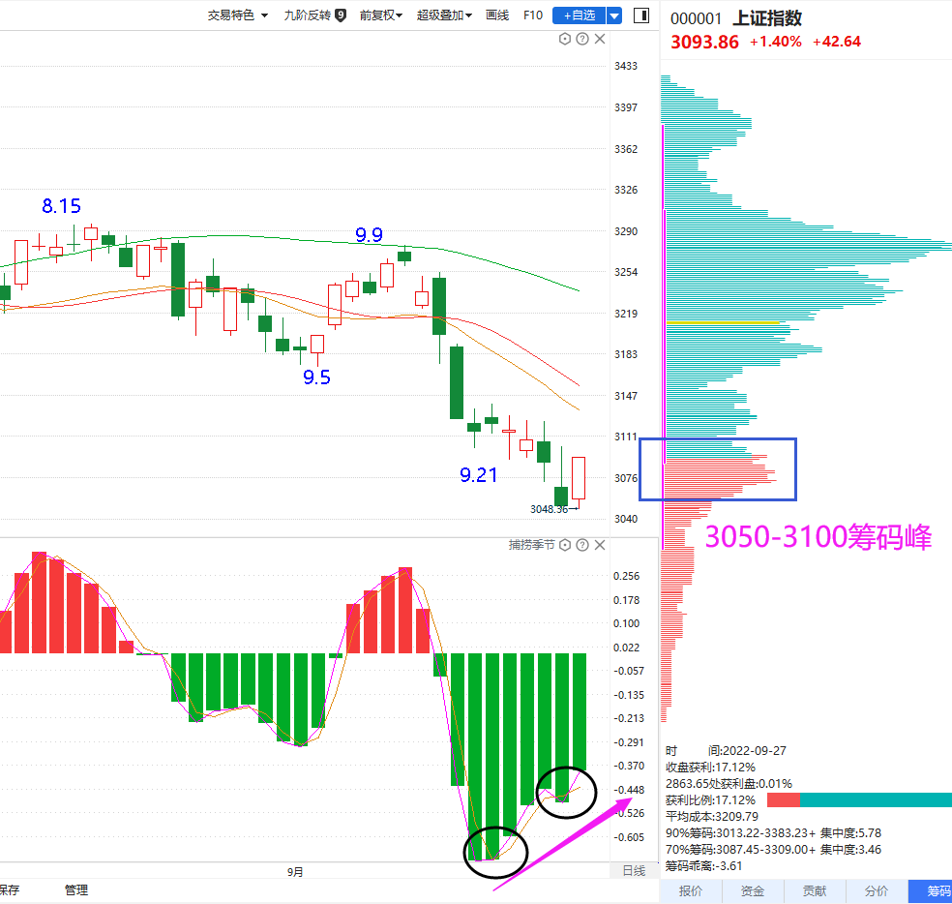
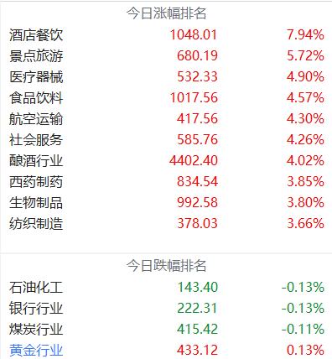
股民看新闻
今天发生了什么事：
1.发改委：猪肉价格进入过度上涨二级预警区间 本周将投放今年第4批中央猪肉储备。（控制9月CPI）
2.54%的私募机构认为，虽然一些不确定性因素仍然存在，但市场消化已基本充分，“保持中性仓位过节”
3.北溪天然气管道公司发现北溪天然气管道系统的三条管线遭到破坏，破坏情况是前所未有的。北溪天然气管道公司现在无法估计天然气输送基础设施将于何时恢复。

Slide 4
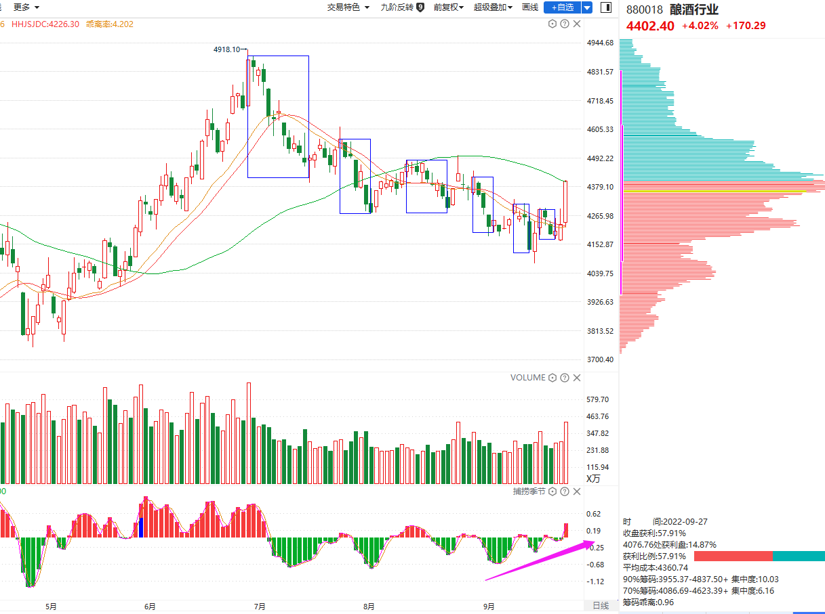
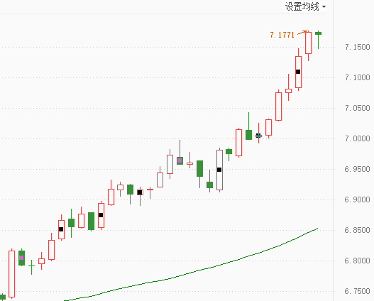
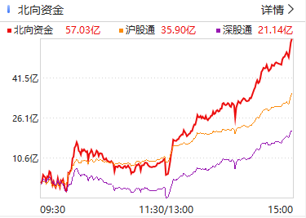
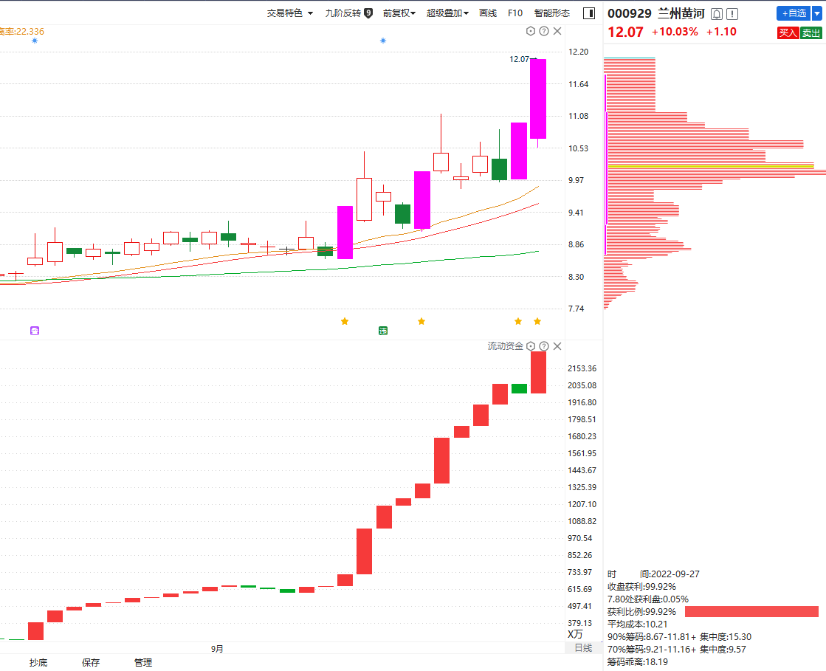
盘面：强美元影响在减弱
1.离岸人民币加速贬值
2.北上资金依旧是流入的！
3.假期“预期差”的补涨
4.大消费带动信心回归

Slide 5
国庆前后上涨的走势（先抑后扬）
年份 | 前20天 | 前10天 | 前5天 | 后5天 | 后10天 | 后20天
2010 | 1.72 | -0.28 | 2.19 | 8.43 | 12.35 | 16.24
2011 | -8.11 | -4.83 | -3.43 | 3.06 | -1.78 | 7.17
2012 | 1.64 | -1.15 | 3.03 | 0.90 | 2.02 | 1.48
2013 | 3.49 | -2.97 | -0.78 | 2.90 | 2.51 | -1.15
2014 | 6.62 | 1.06 | 3.23 | -0.19 | -1.02 | 2.83
2015 | -5.56 | 1.58 | -4.17 | 6.87 | 8.78 | 13.33
2016 | -2.28 | -0.62 | -1.24 | 1.97 | 2.87 | 4.01
2017 | -0.35 | -0.67 | -0.26 | 1.24 | 0.89 | 0.68
2018 | 1.88 | 6.22 | 3.31 | -7.60 | -9.60 | -5.13
2019 | 0.49 | -4.16 | -3.37 | 3.53 | 1.19 | 2.42
2020 | -5.65 | -2.36 | -1.72 | 3.55 | 2.93 | 3.17
2021 | 1.13 | -3.96 | -1.66 | -0.28 | 0.75 | -1.16
平均涨跌幅 | -0.41 | -1.01 | -0.41 | 2.03 | 1.82 | 3.66
涨跌幅中位数 | 0.81 | -0.91 | -1.01 | 2.43 | 1.60 | 2.62
1.市场是否接受新概念
2.炒作业绩导向还是炒作超跌反弹
3.
（数据来源于数据宝）

Slide 6
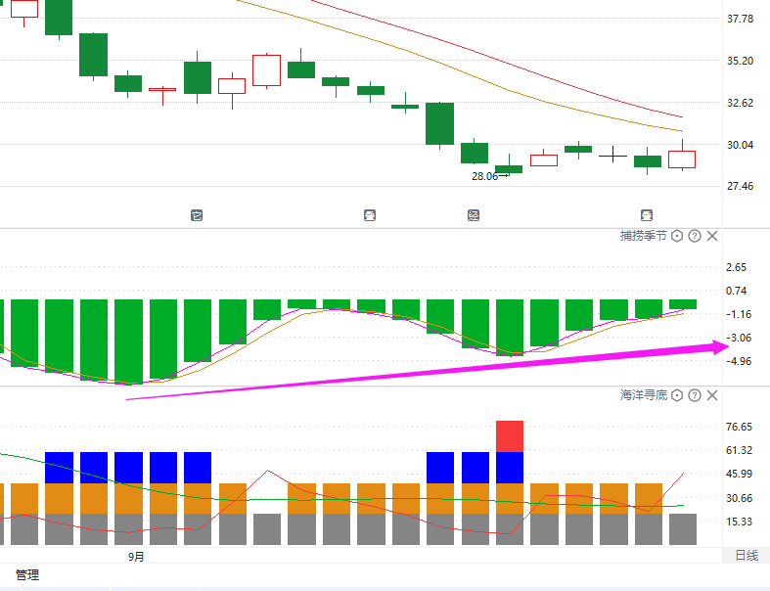
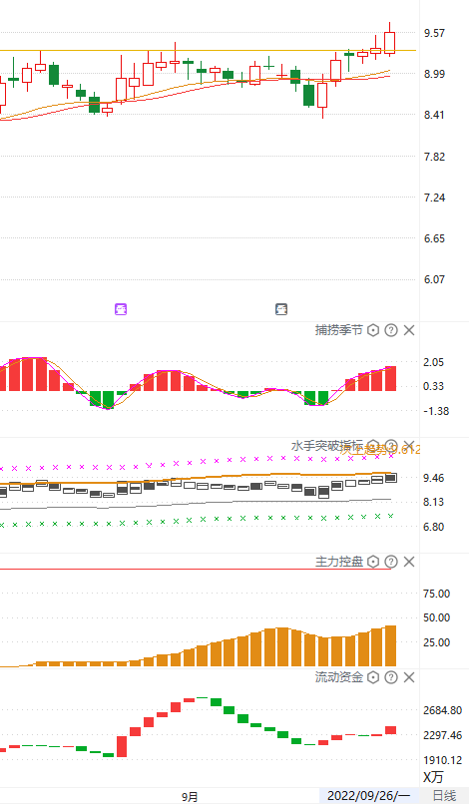
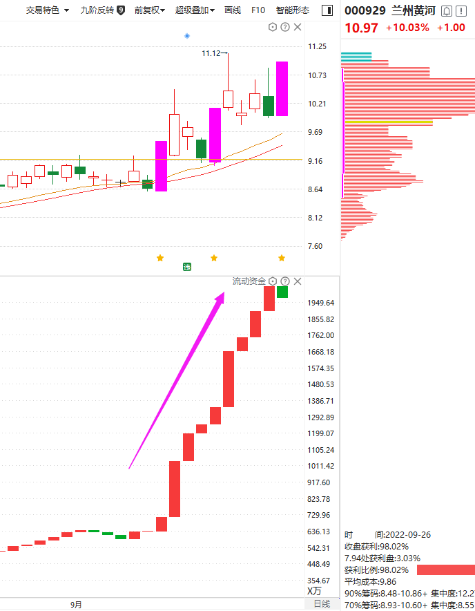
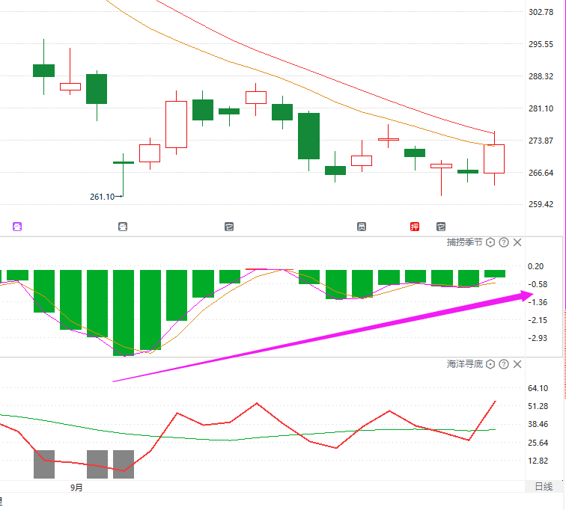
节前率先企稳的形态（9.26）
1.底背离 2.突破平台 3.板块标杆

Slide 7
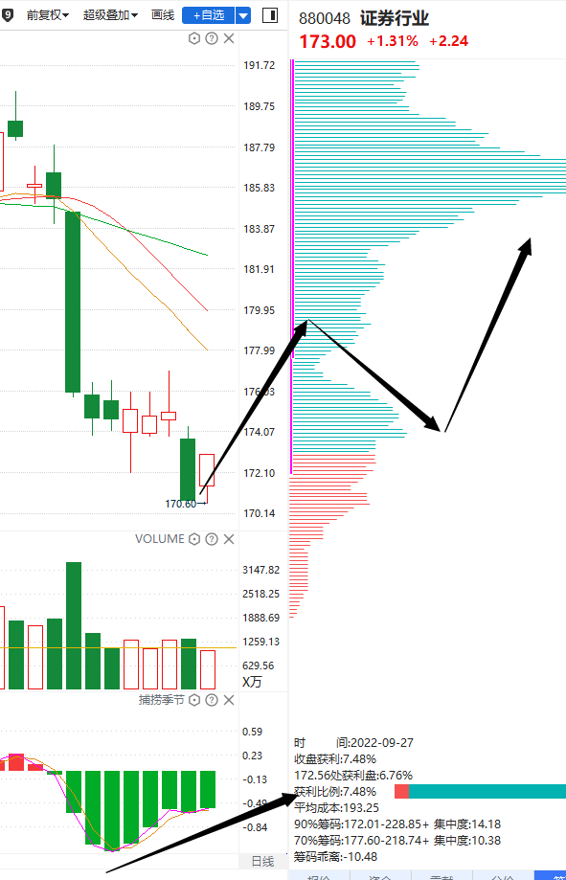
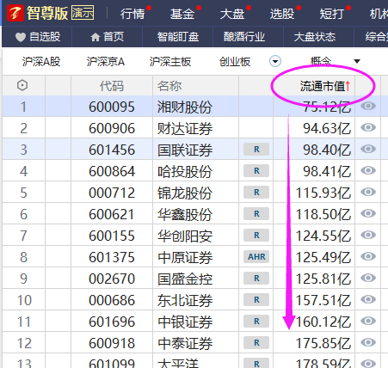
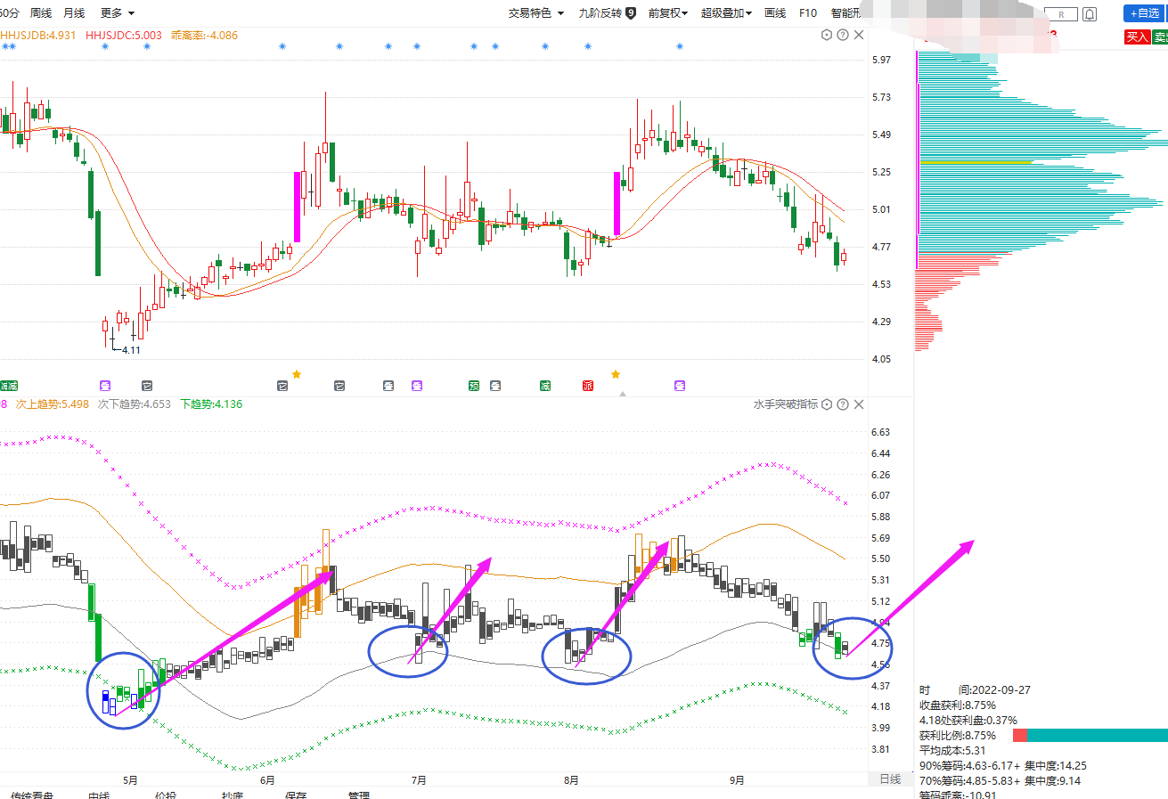
证券股底背离机会来临
利用水手突破“傻瓜波段法”把握机会

Slide 8
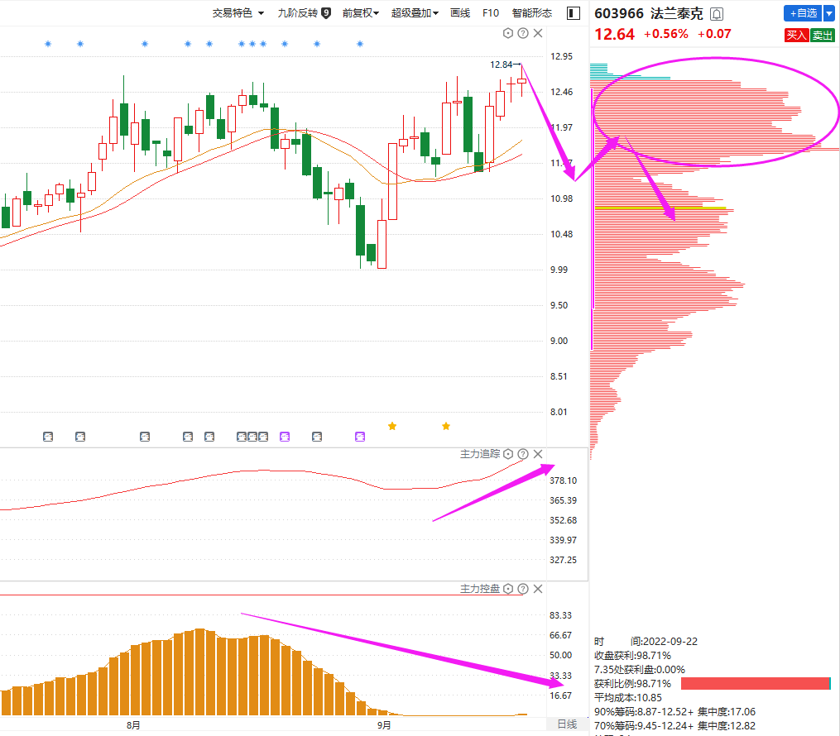
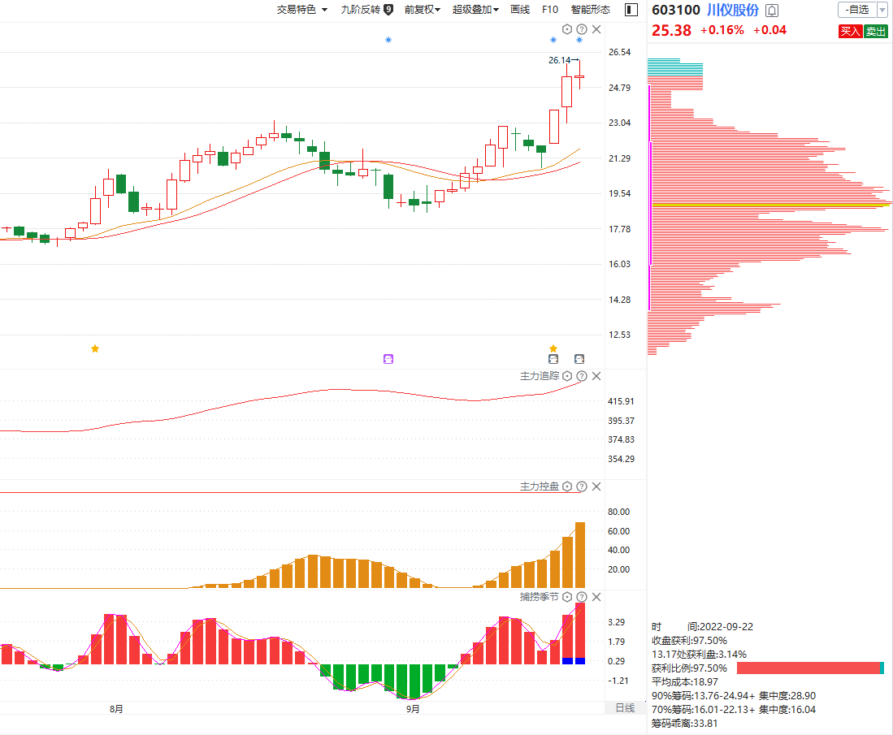
识别无控盘的回档（分化）
股价新高控盘攀升个股

Slide 9
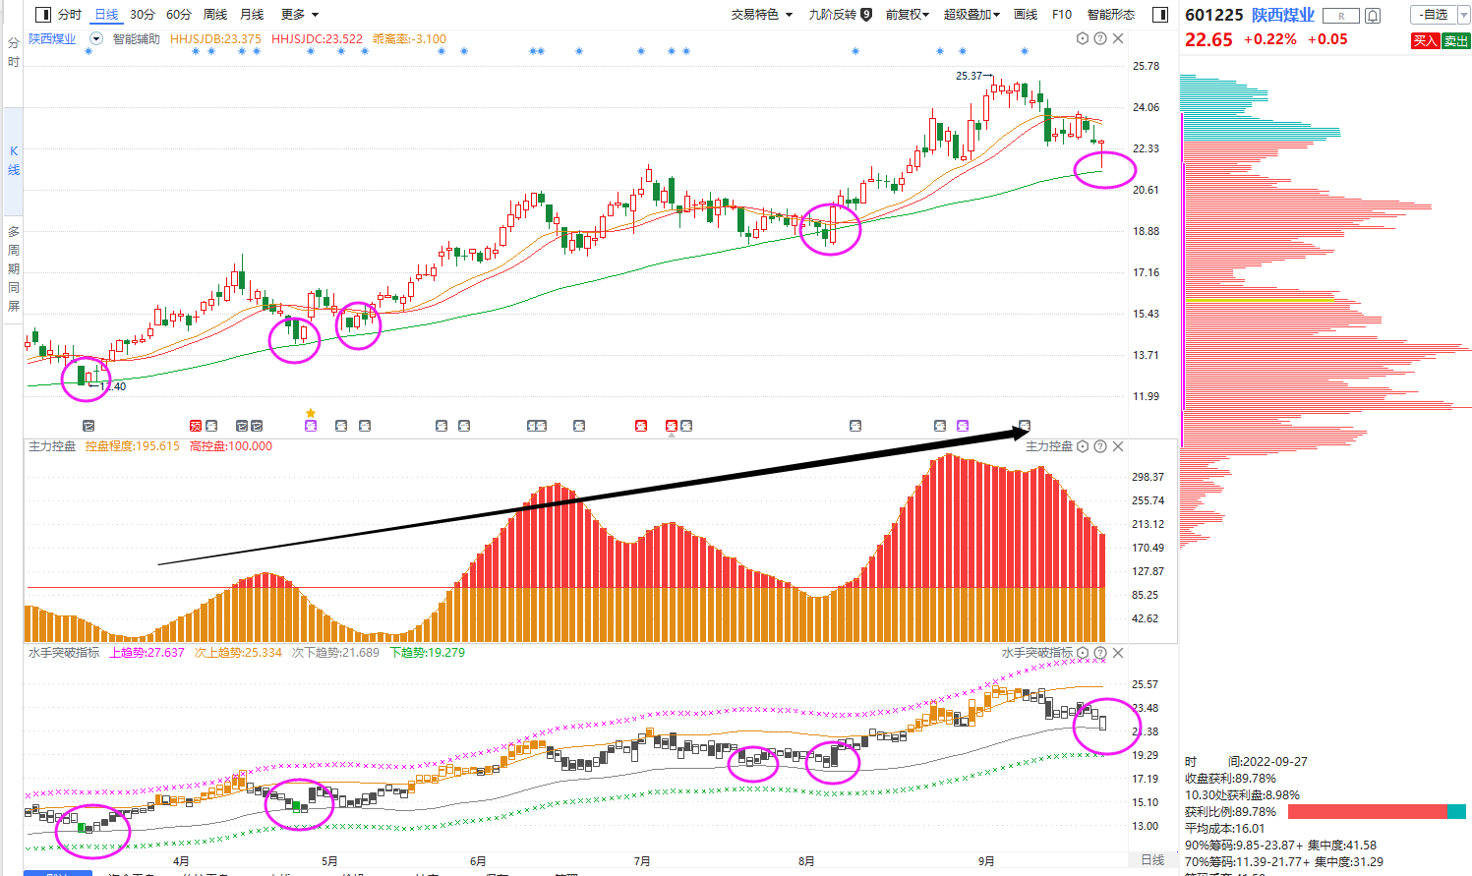
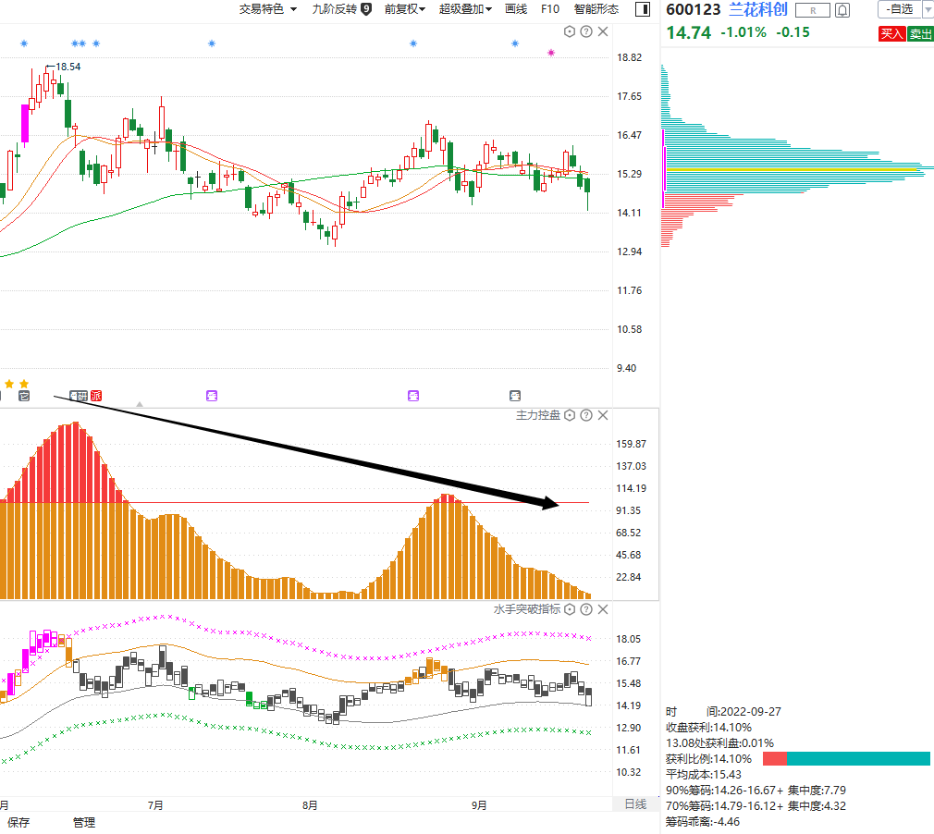
控盘新高的超跌(分化）
优：
筹码锁仓
控盘新高
企稳60日线
劣：
控盘降低
趋势向下
水手突破下轨弱反弹
股价新高控盘攀升个股，企稳在水手突破下轨后往往还有反弹预期

Slide 10
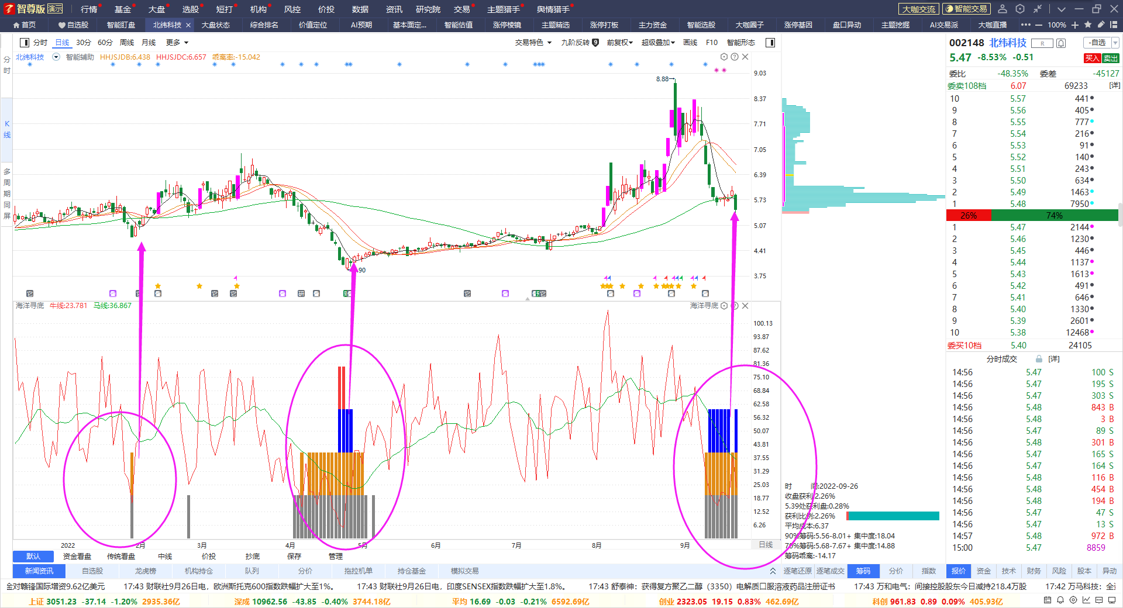
被套个股要不要卖（9.26）
出现海洋寻底大底以上信号是中期底部的概率较大，代表非理性杀跌

Slide 11
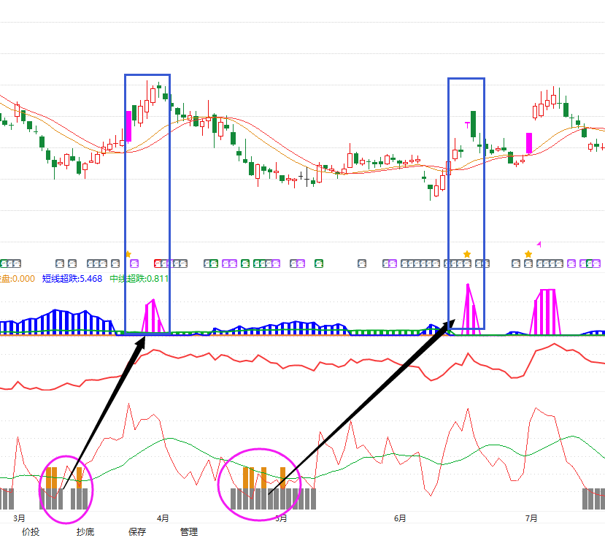
跳出你的认知看超跌股的玩法
海洋寻底中底以上的信号，只要个股不是基本面持续亏损，一般主力状态变紫是高点，蓝色区域没归零就依旧存在超跌反弹需求

Slide 12
资金复位解套法（海洋寻底）

Slide 13
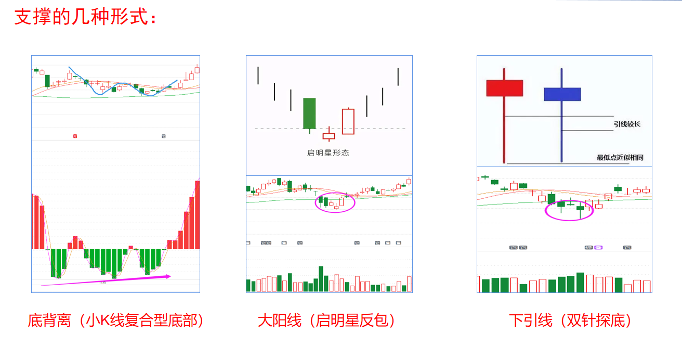
支撑的几种形式

Slide 14
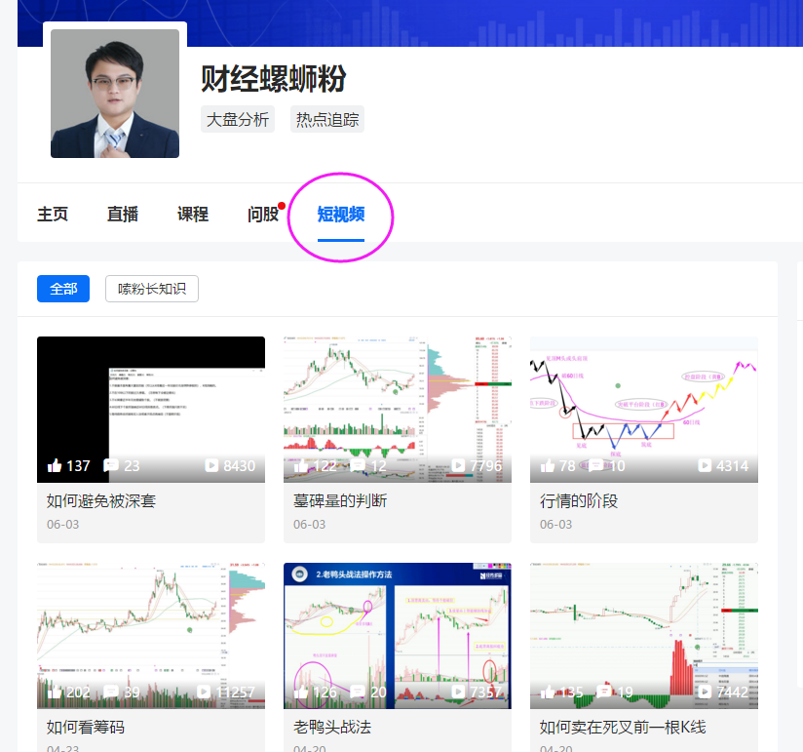
总 结
1.酿酒整体在震荡，注意60分钟死叉的高抛机会，节前急跌再考虑60分波段低吸。
2.今天超跌的黄金、煤炭明天可能会和酿酒（今天涨的）有个互换上涨（可以看煤炭有控盘的）
3.节前选择底背离不创新低的板块（消费）酿酒、汽车、旅游酒店等
4.证券小机会凸显，小市值证券小底机会。
4.四季度规划：十月反弹承压60日线3200点附近，11月基金排名战（大市值证券、赛道股）
假期间建议大家都观看圈子的教学视频，打好基础，行情没让你赚钱，就一定会让你赚经验。学好经验方法，用经验方法再赚钱。

Slide 15
底部股的八个步骤
第一:是出底也就是出现大底绝对底
第二:是海洋寻底金叉也就是线下反弹遇到智能线压力回落
第三:低位产生横盘箱体伴随站上智能线出B点
第四:股价逐步突破箱体这个时候就要放量，过箱体上方就是缺口空间
第五:就是回踩箱体上边做休整
第六:回档智能线
第七:就是上方筹码压力区间K线平台压力区间
第八:低位筹码松动和背离高抛判断

Slide 16
机会从底部开始（九套战法）

Slide 18
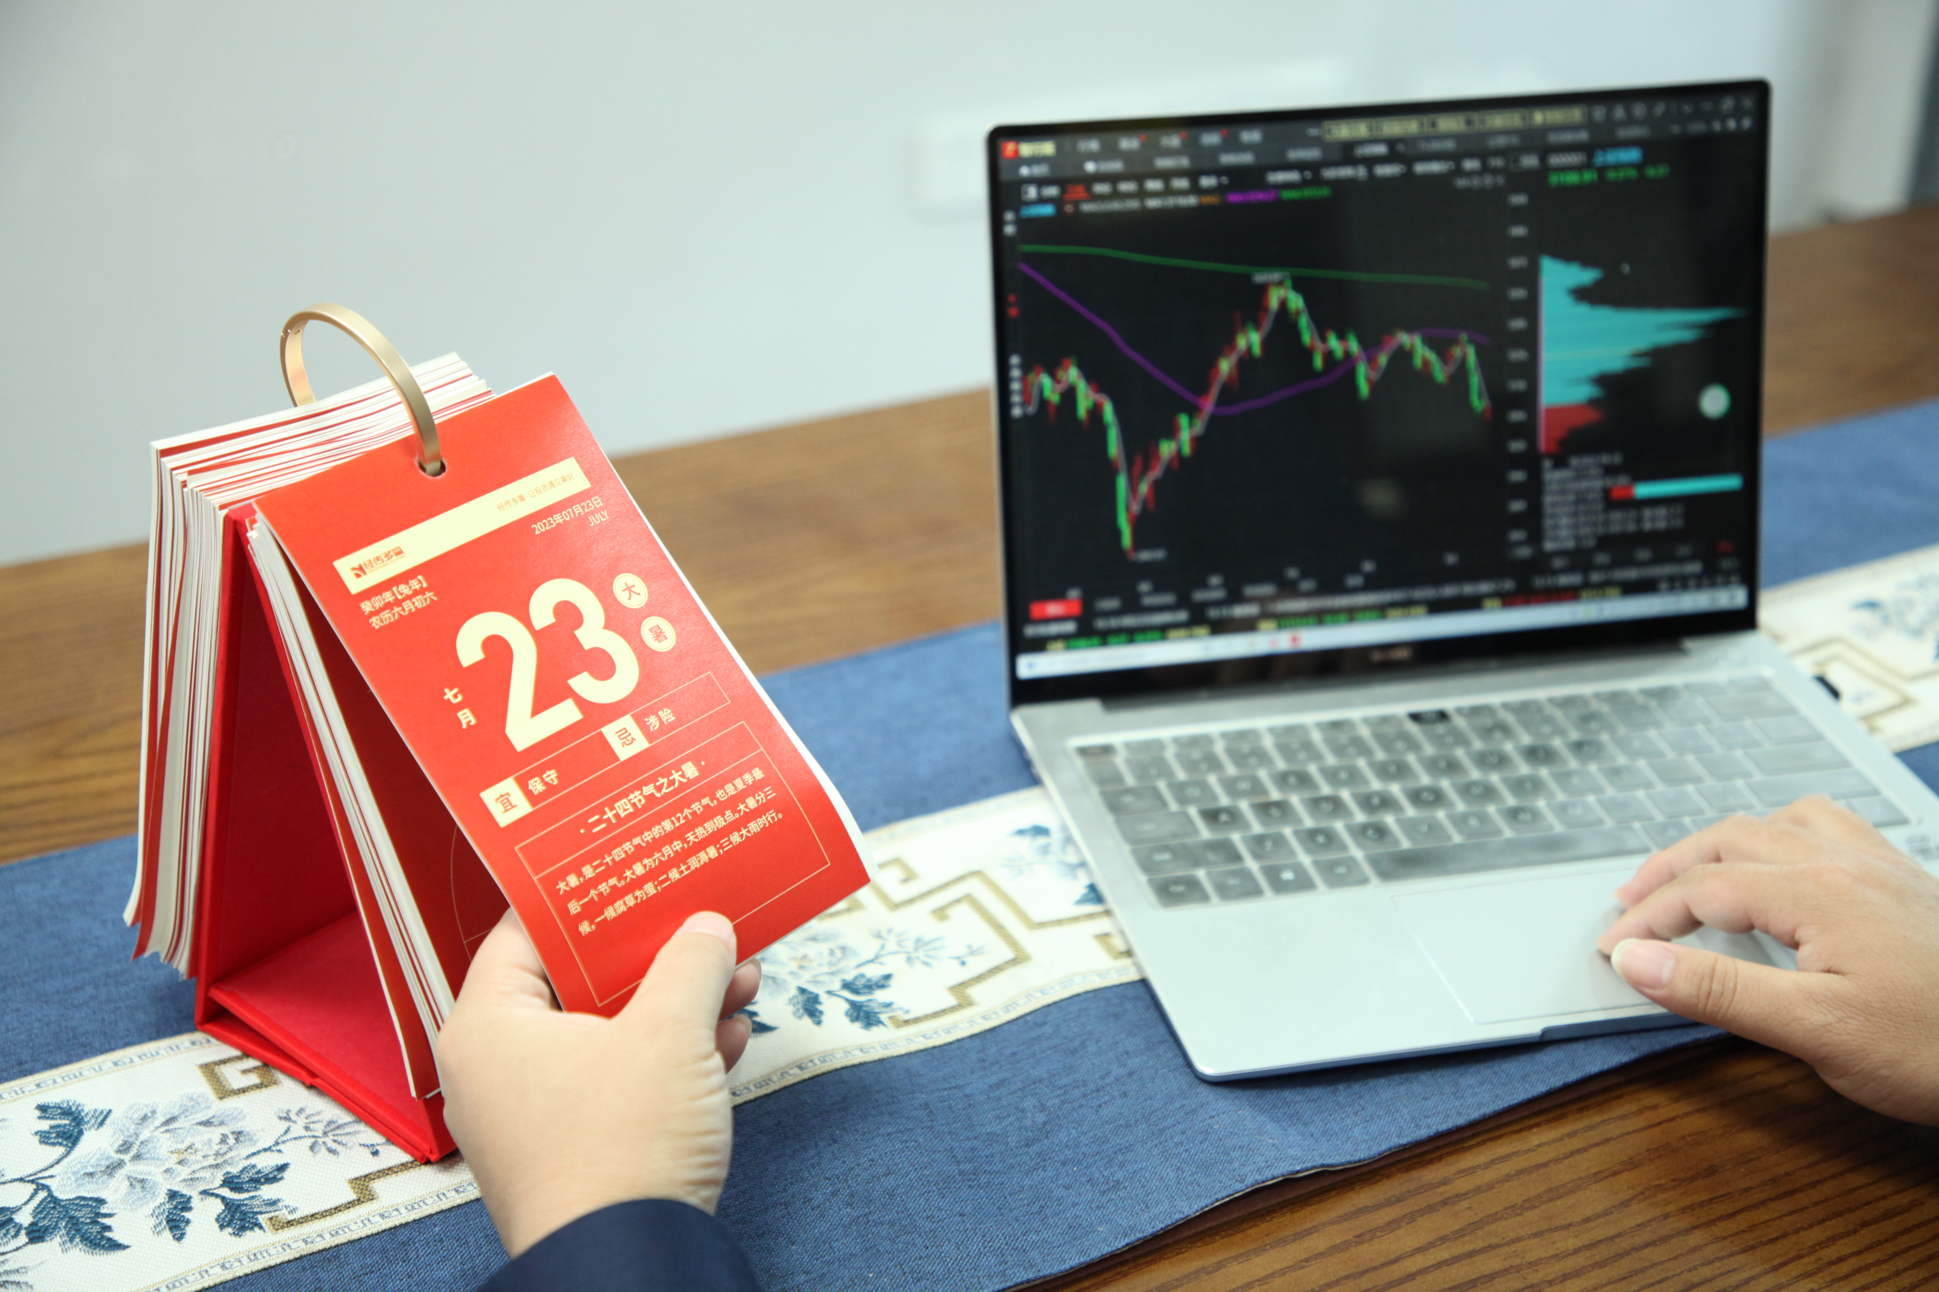
经传多赢投资日历2023年珍藏版
摆在您的案几
为生活增添一点热烈的“红”
陪伴您的投资生活
每天一个投资小知识
手机扫码下单
9月21日-9月30日:¥98 10月1日-10月30日:¥128
预售即将结束，仅剩不足900份，抢完即止！

